Slide 1
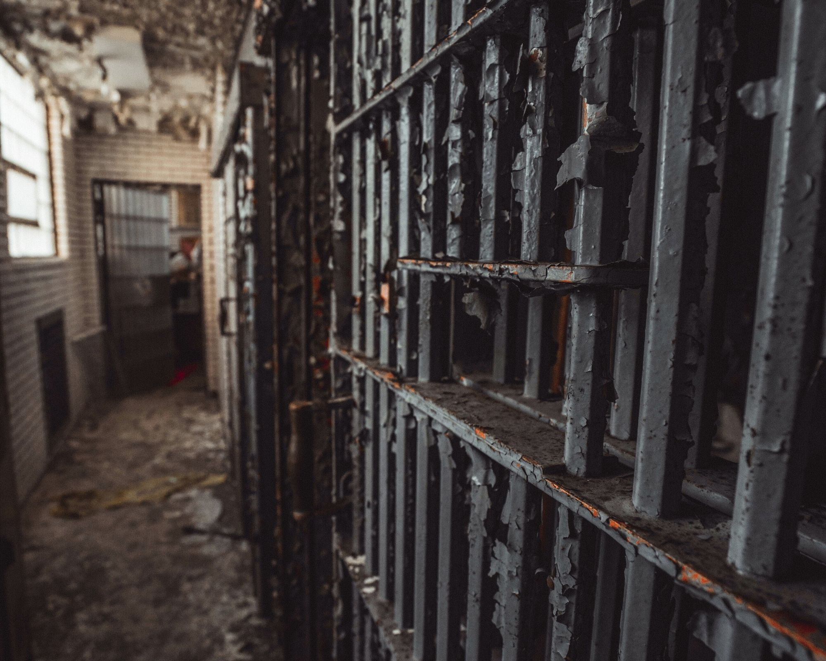
Najozloglašeniji zatvori u svijetu
Predmet: Penologija
Studentica: Merima Mustafić

Slide 2
Pojam zatvora
Karakteristike zatvora u prošlosti:
Neograničena moć vladara nad njihovim sprovođenjem
Fizičke kazne i brutalnost pri izvršenju

Slide 3
Pojam zatvora
Danas zatvor karakterišu druge osobine, koje su nastale pod uticajem rada međunarodnih organizacija, kao i donošenjem međunarodnih dokumenata
Resocijalizacija
Rehabilitacija
Ličnost učinitelja

Slide 4

Uloga međunarodnih organizacija i međunarodnih dokumenata
Na reformu zatvora i zatvorskih sistema veoma veliki uticaj imale su međunarodne organizacije i strukovna udruženja, jer je cjelokupna međunarodna zajednica zainteresovana za suzbijanje kriminaliteta
Najznačajnije međunarodne organizacije koje su se istakle u tom smislu su:
Ujedinjene nacije
Međunarodna organizacija za rad
Svjetska zdravstvena organizacija
Organizacija UN za vaspitanje, nauku i kulturu
Međunarodna abolistička organizacija
Međunarodno udruženje sudija maloljetničkih sudova
Međunarodno udruženje za krivično pravo

Slide 5
Uloga međunarodnih organizacija i međunarodnih dokumenata
Iako je veliki broj međunarodnih organizacija angažovan na uspostavljanju standarda i pravila kojih se moraju pridržavati države glede zatvora i uslova u njima, jasno je da u svijetu i dalje postoji veliki broj država koje u državnim zatvorima ne sprovode načela i standarde utvrđene međunarodnim dokumentima.
Upravo zbog toga, u nekoliko zatvora, dolazi u pitanje humano postupanje prema zatvorenicima, kao i poštivanje ljudskih prava. U njima se zatvorenik ne smatra osobom, nego objektom, pri čemu se ne obazire ni na osiguravanje nekih minimalnih prava dostojnih čovjeka.
Takvim postupcima se pojedine države vraćaju u prošlost, kada je kazna bila centralni pojam prilikom zatvaranja učinioca krivičnog djela, te se zanemaruje današnji koncept zatvora, koji bi u fokusu trebao imati zatvornika i njegovu ličnost.

Slide 6
Najozloglašeniji zatvori u svijetu

Slide 7
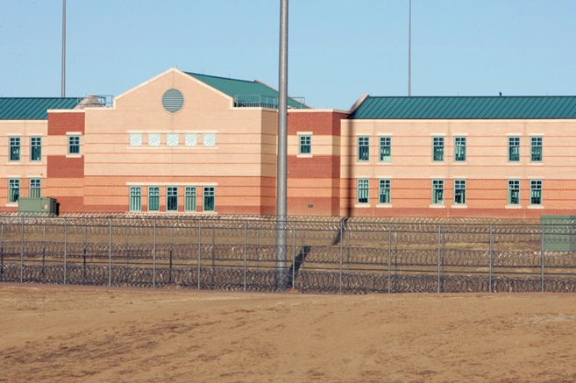
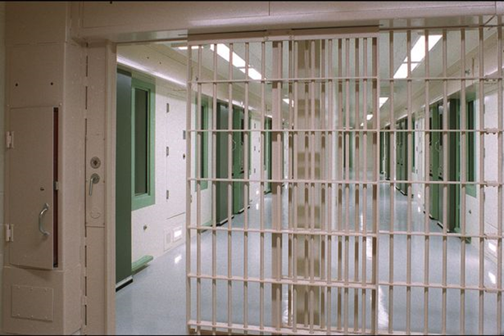
ADX Florence SuperMax Facility – Sjedinjene Američke Države
Od kada je otvoren 1994. godine ADX Florence SuperMax Facility karakterišu nehumani uslovi, postupci i tortura
Ovaj zatvor posjeduje najstrožiji sistem sigurnosti i nadzora u svijetu
Postoji zabrana napuštanja ćelija, osim u trajanju od 9 sati sedmično, te zabrana komuniciranja s ostalim zatvornicima
Kapacitet: 490 zatvorenika
Najmijenjen je najtežim prijestupnicima u Sjedinjenim Američkim Državama
Nešto više o ADX Florence SuperMax Facility i zatvorenicima, možete saznati na linku ispod:
https://edition.cnn.com/2015/06/25/us/dzhokhar-tsarnaev-supermax-prison/index.html

Slide 8
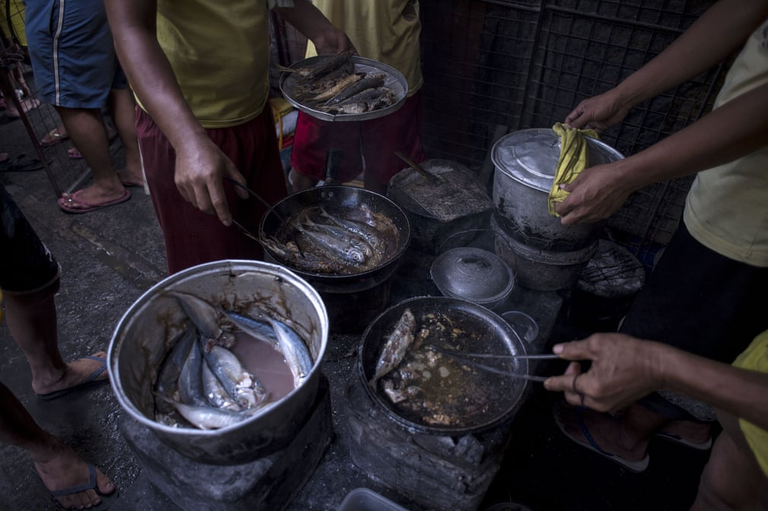
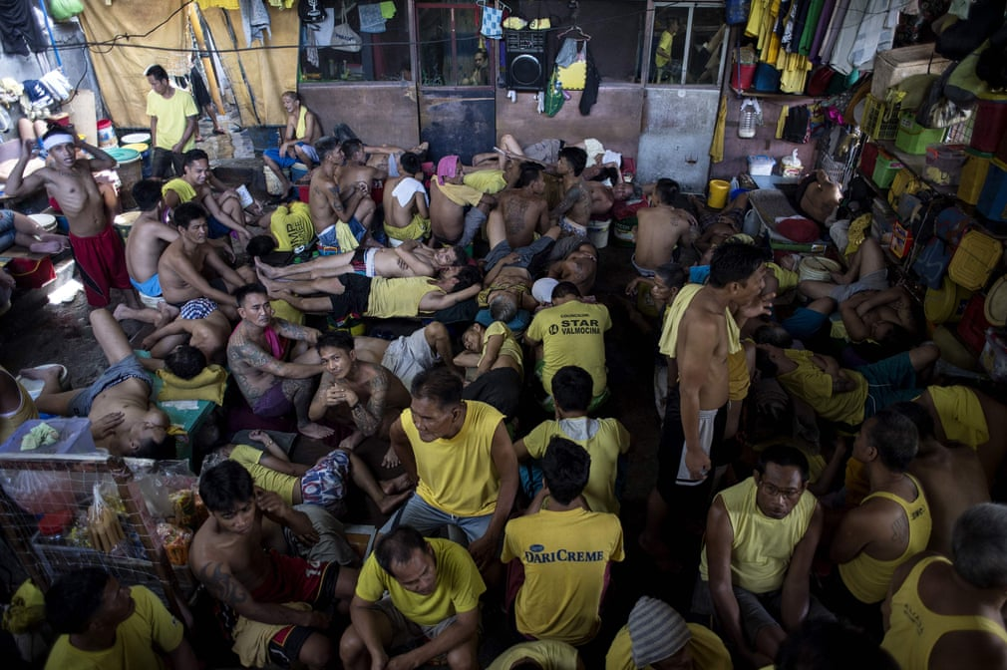
Quezon City zatvor - Filipini
U ovom zatvoru se nalazi preko 3.800 zatvorenika
Problemi: neadekvatni zatvorski kapaciteti, neadekvatno osoblje, nehumani uslovi, usporen rad pravosudnih tijela glede izvršavanja kazne, nedoličan rad policijskih organa
Zastupljeni su i nezadovoljavajući higijenski uslovi koji dovode do razvoja bolesti kao što je tuberkuloza, infekcija kože, dijareja i sepsa.
Stvoren je sisitem Panunungkulan kojim odabrani zatvorenici dobivaju vlast i položaj nadređenosti nad ostalim zatvorenicima
Sistem ne pravi razliku između pritvora i zatvora, odnosno osoba kojima je određen pritvor i onih kojima je određena kazna zatvora
Kako zaista izgleda Quezon City zatvor, možete pogledati na sljedećem linku:
https://www.theguardian.com/world/gallery/2017/sep/12/manila-overcrowded-quezon-city-jail-in-pictures

Slide 9
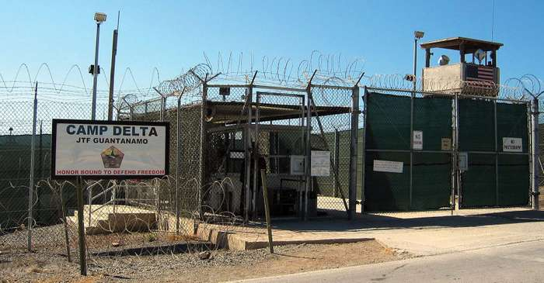
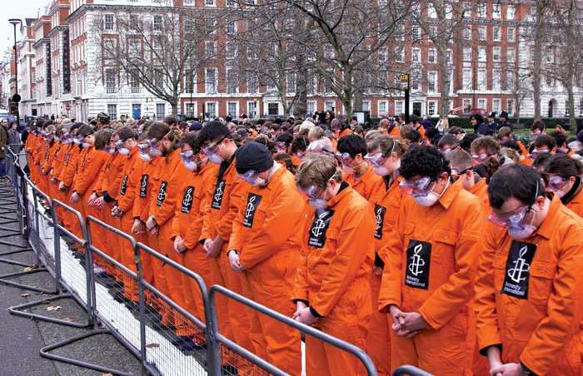
Guantanamo Bay zatvor – Kuba
Najozloglašeniji zatvor u ovoj zemlji
Fizičko mučenje i seksualno zlostavljanje zatvorenika je uobičajeno
Razvile su se i posebne tehnika mučenja tzv. stresni položaj, stajanje uz zid, nedostatak sna...
Mučenja zatočenika nisu obični sadizam - cilj je postići "naučenu bespomoćnost" zatvorenika, odnosno da zatvorenik postane pasivan tokom cjelokupnog izdržavanja kazne
Na sljedećem linku možete saznati više o Guantanamo Bay:
https://www.britannica.com/topic/Guantanamo-Bay-detention-camp

Slide 10
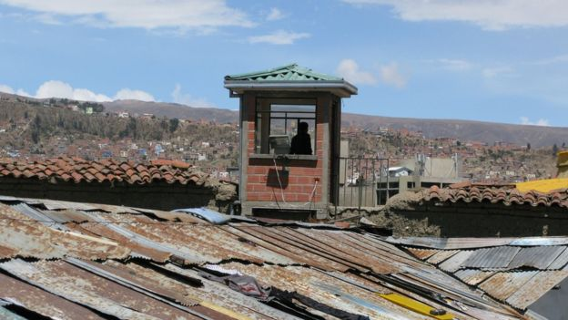
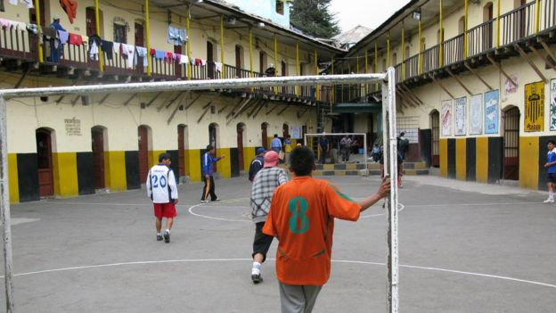
San Pedro zatvor – Bolivija
Zatvorenici ili njihovi članovi porodice, moraju da plaćaju za svoju ćeliju, pa stoga moraju i da rade unutar zatvora - da prodaju namirnice ili obavljaju druge poslove, kao što je fizički rad.
Čuvari ne održavaju red unutar zatvora, a zatvorska uprava ne pruža usluge rehabilitacije, ne postoje škole, niti minimalna zdravstvena zaštita
Zatvorenici moraju plaćati sve medicinske usluge koje dobivaju, a drugi zatvorenici unutar zatvora im pružaju te usluge
Iako je osmišljen da primi oko 250 zatvorenika, zatvor San Pedro sada broji oko 1.500 osoba, a uz to supruge i djeca mnogih zatvorenika također borave u ovom zatvoru.

Slide 11
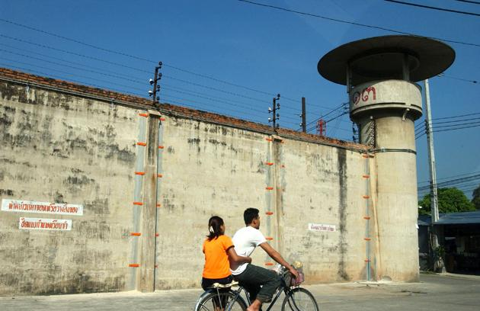
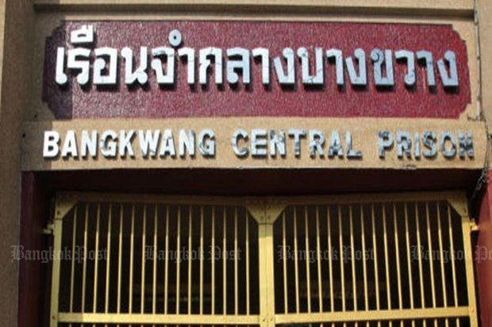
Bang Kwang zatvor – Tajland
Najozloglašeniji zatvor u državi
Zatvorski čuvari brutalno postupaju sa zatvorenicima, a oni koji su osuđeni na duge kazne prisiljeni su na nošenje tereta za noge čim uđu u ovaj zatvor koji na njihovim tijelima ostaje tri mjeseca
Osigurana im je ograničena hrana, a više hrane može se tražiti samo uz doplatu ili obavljanjem određenih fizičkih poslova unutar zatvora
Zakon omogućava niz kazni, uključujući i samicu u trajanju do najviše jedan mjesec, što je u suprotnosti sa Minimalnim standardima i pravilima UN-a o postupanju s osobama lišenim slobode

Slide 12
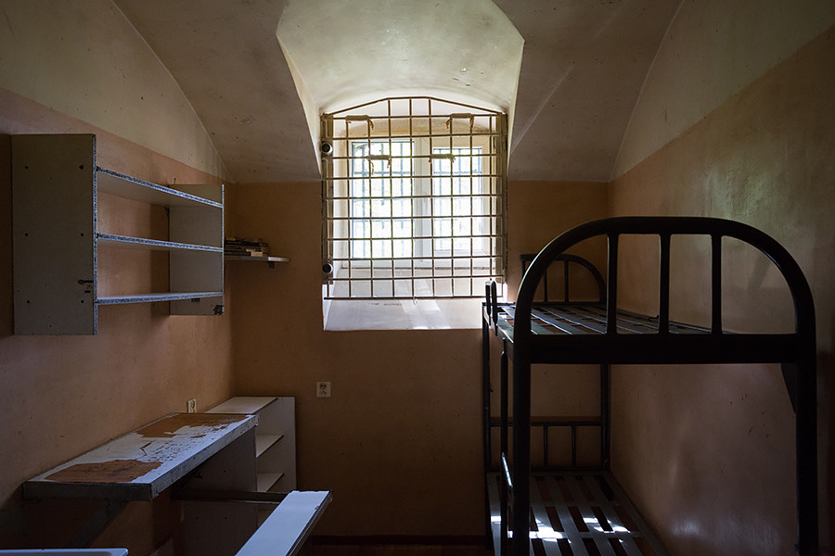
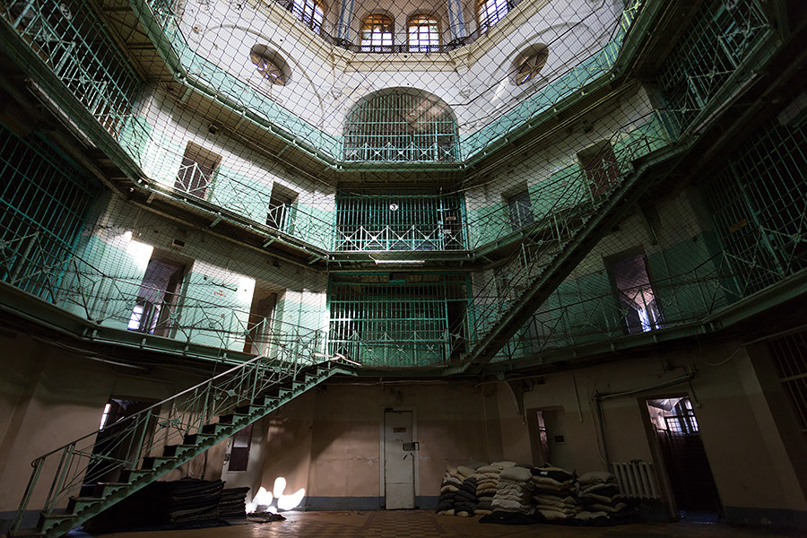
Kresty zatvor – Rusija
Važio je za jedan od najpretrpanijih zatvora na svijetu
Zvaničan kapacitet koji je određen iznosi 3.000 ljudi, ali u njemu je boravilo stalno oko 10.000 zatvorenika
Održavanje higijene je bilo veoma teško i pravi je uspjeh bio ako zatvorenik uspije da se jednom sedmično okupa
Pogoršani su sanitarni uslovi, što je dovelo do pojave bolesti poput tuberkuloze i upale pluća
Samoubistvo u ovom zatvoru nije bila rijetkost
Zbog prekoračenih kapaciteta, vlasti Rusije su bile prisiljene napraviti novi zatvor nazvan Kresty 2

Slide 13
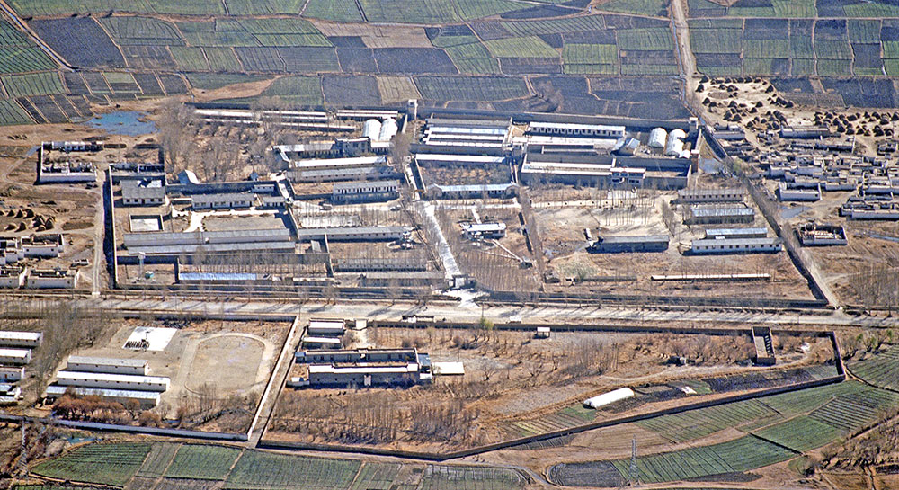
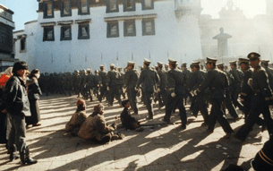
Drapchi zatvor – Kina
Otvoren je 1965. godine i važi za jedan od najvećih zatvora u Kini
Ovaj zatvor je poznat u svijetu po brutalnom fizičkom kažnjavanju zatvorenika
Određeni stražari su čak počinili i ubistva nekoliko zatvorenika, koji su im uputili neumjesan komentar ili im se nisu obraćali s prijatnim tonom
Sve osobe koje se nađu u ovom zatvoru su izolirane, pri čemu podliježu nehumanom postupanju i mučenju, te fizičkom kažnjavanju različitim predmetima
Kažnjavanje uključuje nanošenje fizičkih povreda, kao i korištenje struje, što često dovodi do nastanka invalidnosti

Slide 14
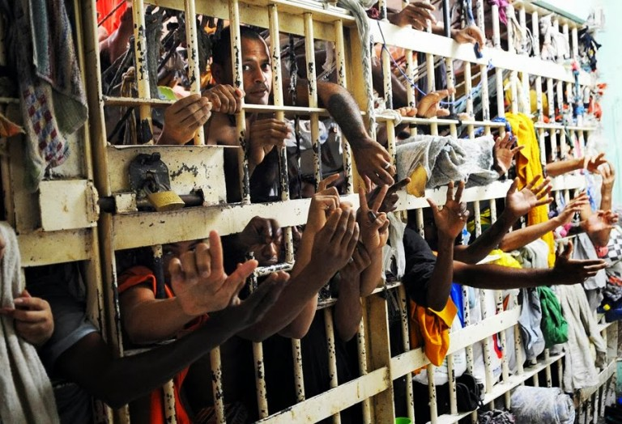
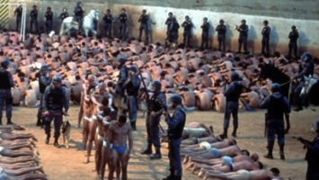
La Sabaneta zatvor - Venezuela
Preokupirani zatvorski kapaciteti, manjak osoblja, fizički napadi, oružje, droga i bande specifični su za većinu zatvora u Venezueli
Zatvor La Sabaneta važi za najgori i najnehumaniji zatvor u Venezueli
Postao je poznat po svirepom mučenju zatvorenika, pri čemu se stražari unutar zatvora ne suzdržavaju korištenja bilo kakve tehnike kažnjavanja, te se ubijanje zatvorenika vrši svakodnevno
Iako ovaj zatvor ima mogućnost zadržavanja ne više od 15.000 zatvorenika u isto vrijeme, u njemu se nalazi više od 25.000 zatvorenika, što dovodi do manjeg broja zatvorskog osoblja u odnosu na broj zatvorenika

Slide 15
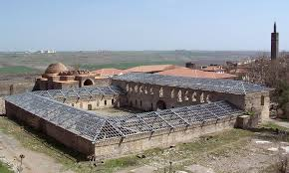
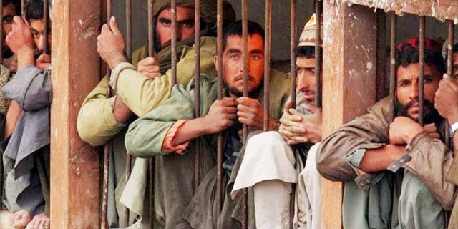
Diyarbakir zatvor – Turska
Zatvor u Diyarbakiru smatra se najozloglašenijim u Turskoj
Poznat je po mučenju zatvorenika na više načina uključujući napade vukova, fizičku torturu i štrajkove glađu
Svijetu je postao poznat nakon incidenta koji je izbio između zatvorenika i čuvara, pri čemu je deset osoba ubijeno, devet se našlo u kritičnom stanju, a dvadeset i troje u vrlo kritičnom stanju

Slide 16
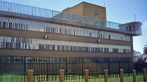
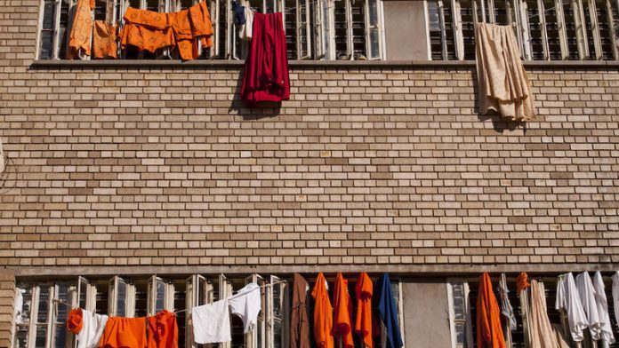
Pollsmoor zatvor – Južnoafrička Republika
Otvoren je početkom 1960-ih godina, a od ranih 2000-ih prosječan broj ljudi iznosi više od 4.000, što predstavlja prekoračenje kapaciteta zatvora
Približno četvrtina zatvorske populacije (oko 23%) je HIV pozitivna
Zatvorenici izlaze na vazduh tek jednom sedmično, a gotovo neprestano traju epidemije kožnih oboljenja, te se veoma brzo šire bolesti poput tuberkuloze
Nelson Mendela, koji je boravio ovde, opisao je tada zatvor kao mjesto "modernog lica, ali primitivnog srca“
Više o Pollsmoor zatvoru možete saznati ovdje:
https://edition.cnn.com/2016/02/25/africa/south-africa-jail-mandela/index.html

Slide 17
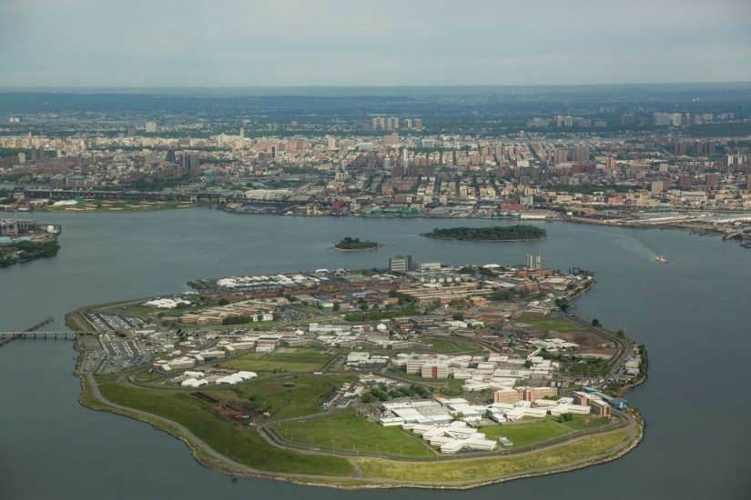
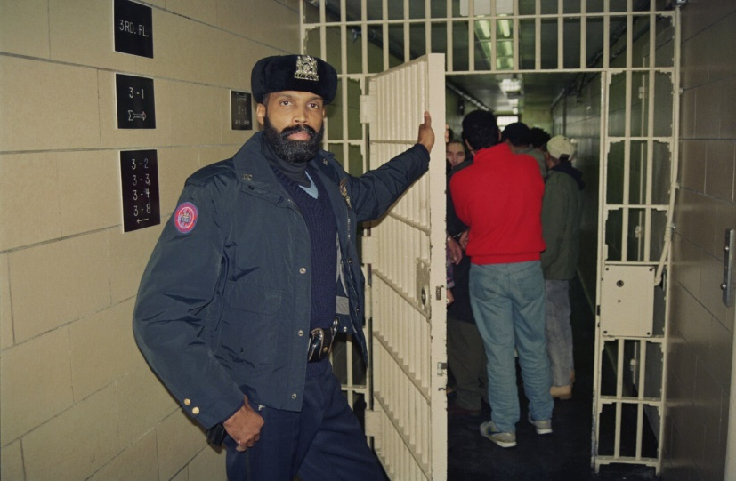
Rikers Island zatvor - Sjedinjene Američke Države
Nalazi se na izoliranom otoku Rikers
Udaljenost otoka doprinosi kašnjenju u sudskom procesuiranju krivičnih djela i prekršaja, otežava pristup advokatima, te se obeshrabruje posjeta porodica
Pored toga, ljudi na otoku trpe fizičko i psihičko zlostavljanje, podložni su visokom stepenu nasilja i pretjerano strogim kaznenim uvjetima
Nasilje se provodi kako nad zatvorenicima od strane osoblja, tako i između samih zatvorenika
Više možete pogledati u kratkom videu na sljedećem linku:
https://edition.cnn.com/videos/us/2015/05/22/orig-nat-pkg-rikers-island-facts.cnn

Slide 18
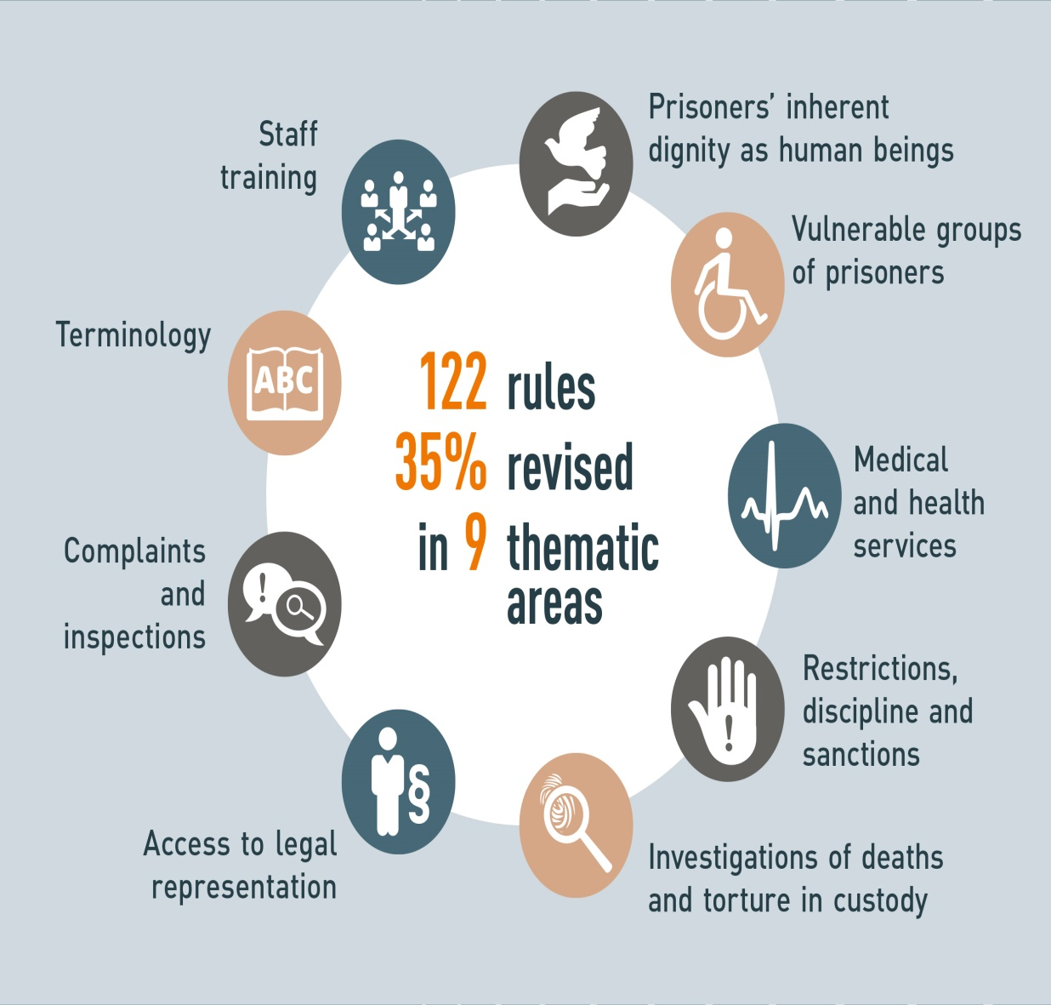
Problemi, međunarodni standardi i dužnosti država
Minimalna pravila Ujedinjenih nacija za postupanje sa zatvorenicima su univerzalno priznata kao minimum standarda koji daju smjernice za ono što je općenito prihvaćeno, načela i prakse u postupanju sa zatvorenicima i upravljanju ustanovama, kojih se moraju pridržavati sve države članice.
Upravo nepridržavanje tih pravila, uslijed nedostatka ekonomskih resursa i previsoke stope kriminaliteta, dovodi do posljedica koje smo mogli primijetiti su svakom navedenom zatvoru.
Jasno se može primijetiti da sve njih vezuju određene sličnosti: ograničen kapacitet unutar kompleksa koji bi mogao primiti veliki broj zatvorenika, nezadovoljavajući nivo higijene, zanemarivanje fizičkog i mentalnog zdravlja zatvorenika, te nehumano postupanje i mučenje.

Slide 19
Zaključak
Kada su zatvori prenatrpani i kada nemaju dovoljno resursa, rukovodstvo može biti ograničeno u smislu zadovoljavanja osnovnih životnih potreba zatvorenika.
Osim bavljenja zdravstvenim potrebama pojedinih zatvorenika, svaka država treba pružiti uvid u opće uvjete pritvora, uključujući hranu, vodu, higijenu, sanitarnu zaštitu, grijanje, osvjetljenje i ventilaciju, kao i prikladnost i čistoću odjeće i posteljine zatvorenika.
Zatvorenik se treba smatrati vrstom pacijenta, kojem je potrebna pomoć države za uspješnu resocijalizaciju.
Temeljno načelo postavljeno u međunarodnom pravu i svim relevantnim međunarodnim standardima i normama vezanim za postupanje sa zatvorenicima je da njihov tretman treba biti human, te da se mora poštivati dostojanstvo ljudske osobe.
Jedna stvar koja se ne smije zaboraviti jeste da su i zatvorenici ljudi. Bez obzira na krivično djelo za koje su optuženi ili osuđeni, i dalje su ljudska bića i imaju pravo na poštovanje.

Slide 20
Izvori
Slike preuzete sa sljedećih web stranica:
ADX Florence SuperMax Facility
https://www.mirror.co.uk/news/us-news/inside-supermax-prison-dubbed-alcatraz-16193918
Quezon City zatvor
https://www.theguardian.com/world/gallery/2017/sep/12/manila-overcrowded-quezon-city-jail-in-pictures
Guantanamo Bay
https://www.britannica.com/topic/Guantanamo-Bay-detention-camp
San Pedro zatvor
https://www.bbc.com/news/world-latin-america-39074991
Bang Kwang zatvor
https://www.dailyecho.co.uk/news/9973868.hampshire-man-home-after-spending-18-years-inside-thailands-bangkwang-central-prison-in-bangkok/
https://www.bangkokpost.com/thailand/general/1243690/corrections-chief-defends-bang-kwang
Kresty zatvor
https://www.rbth.com/history/329008-kresty-petersburg-prison

Slide 21
Izvori
Drapchi zatvor
https://www.refworld.org/docid/4e6e02b323.html
https://savetibet.org/chinas-control-state-in-lhasa/
La Sabaneta zatvor
http://amazingplanetnews.com/top-10-most-violent-prisons-in-the-world/3/
https://ghrslpprisons1.weebly.com/facts.html
Diyarbakir zatvor
https://modernclassics.info/worst_prisons/prison-4.html
https://www.criminaljusticedegreehub.com/most-violent-prisons-in-the-world/diyarbakir-prison/
Pollsmoor zatvor
http://prisons.net/africa/southafrica/278/
https://mg.co.za/article/2015-09-21-thousands-evacuated-from-rat-infested-pollsmoor-prison/
Rikers Island zatvor:
https://www.nytimes.com/2019/10/18/nyregion/nyc-news-rikers-island.html
https://www.washingtonpost.com/news/in-sight/wp/2018/05/02/a-correction-officers-view-inside-rikers-island-prison/
Slikoviti prikaz Nelson Mandela pravila preuzet sa službene stranice United Nations Office on Drugs and Crime – Central Asia
https://www.unodc.org/centralasia/en/news/the-nelson-mandela-rules.html

Slide 22
Izvori
Članci:
Ray Sanchez and Alexandra Field „What's life like in Supermax prison?“ CNN (objavljeno dana 26.06.2015. godine)
https://edition.cnn.com/2015/06/25/us/dzhokhar-tsarnaev-supermax-prison/index.html
Noel Celis „Manila's overcrowded Quezon City jail – in pictures“ The Guardian (objavljeno dana 12.09.2017. godine)
https://www.theguardian.com/world/gallery/2017/sep/12/manila-overcrowded-quezon-city-jail-in-pictures
Jeannette L. Nolen „Guantánamo Bay detention camp“ (objavljeno dana 13.03.2020. godine)
https://www.britannica.com/topic/Guantanamo-Bay-detention-camp
David McKenzie „Exclusive: Inside the hellish prison where Nelson Mandela was held“ CNN (objavljeno25.02.2016. godine)
https://edition.cnn.com/2016/02/25/africa/south-africa-jail-mandela/index.html
CNN video
https://edition.cnn.com/videos/us/2015/05/22/orig-nat-pkg-rikers-island-facts.cnn

